Slide 1

창원시 청년들의 지방이탈에 대한 인식 및 실태조사
<3조>
20202275 김민규
20202215 이현주
20212196 이혜슬
20222102 황유정
20222087 손인서

Slide 2

목차
시작시간
시 분
종료시간
시 분
인적사항
인식조사
지방이탈과 관련한 조사항목
개선방안

Slide 3
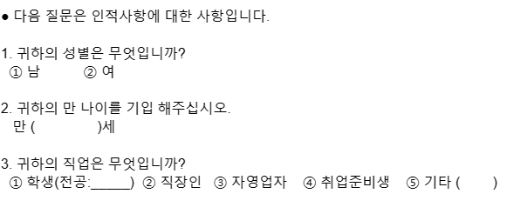
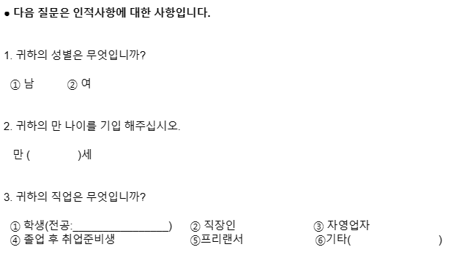
인적사항
시작시간
시 분
2차->3차,최종
종료시간
시 분

Slide 4
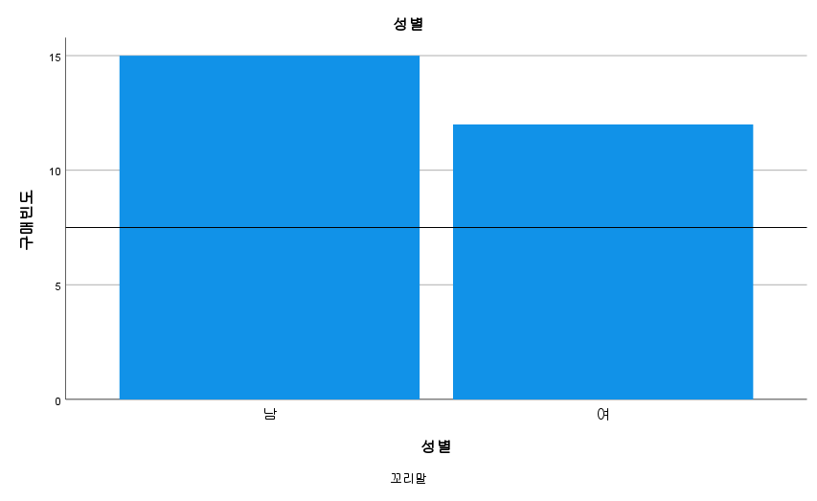
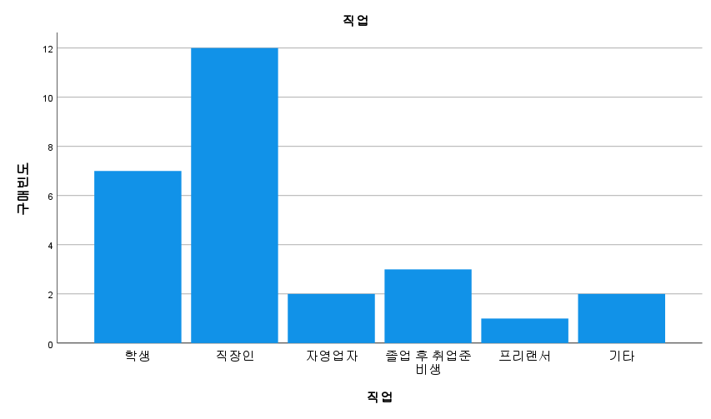
인적사항 코딩결과
시작시간
시 분
종료시간
시 분
3차 코딩
1번
3차 코딩
3번

Slide 5
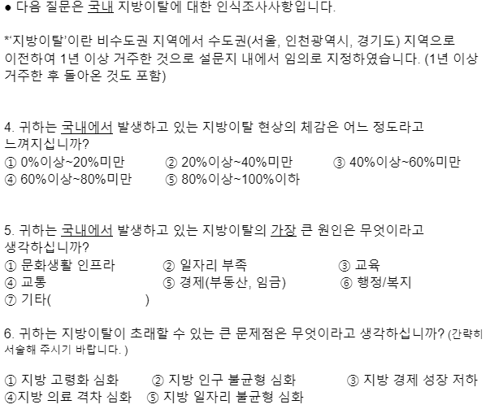
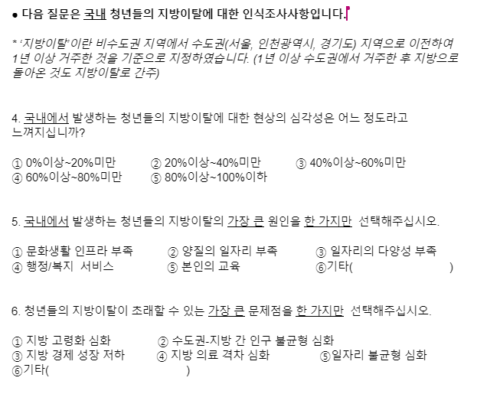
인식조사
시작시간
시 분
2차->3차,최종
종료시간
시 분

Slide 6
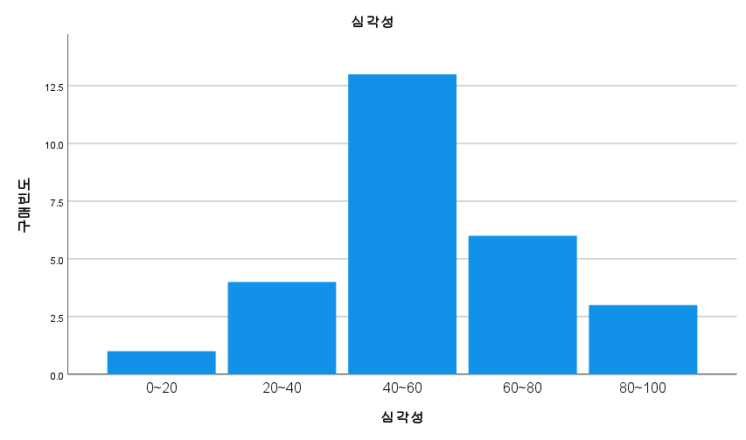
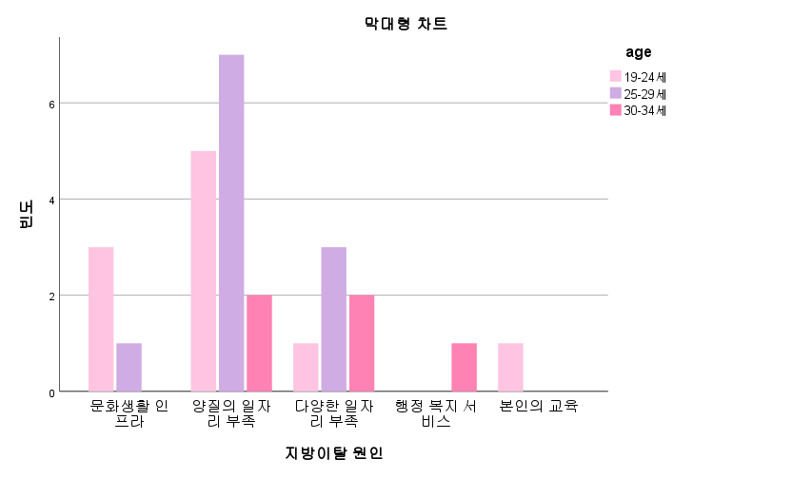
인식조사 코딩결과
시작시간
시 분
종료시간
시 분
3차 코딩 4번
3차 코딩5번

Slide 7
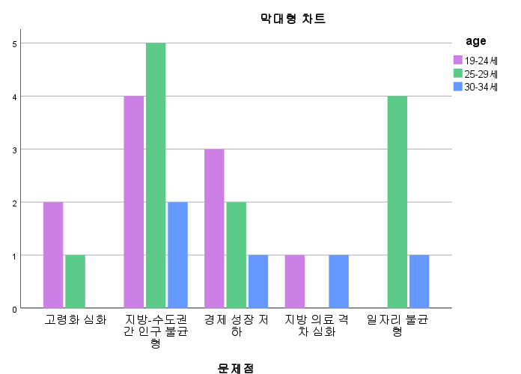
인식조사 코딩결과
시작시간
시 분
종료시간
시 분
3차 코딩6번

Slide 8
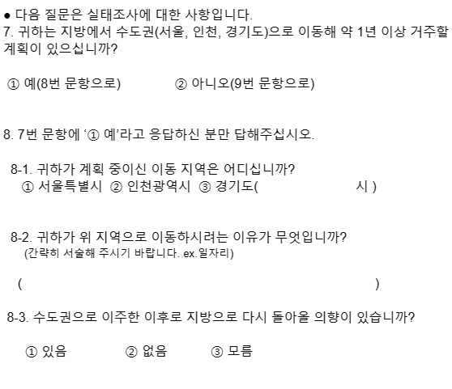
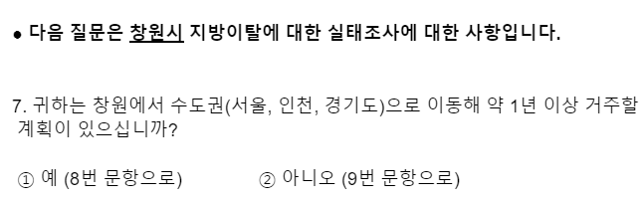
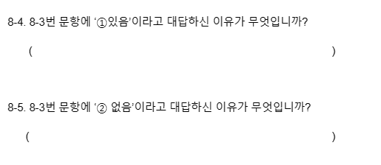
지방이탈과 관련한 조사항목
시작시간
시 분
2차->3차
종료시간
시 분
7번~8-3번은 그대로
8-4~8-5번 새로운 문항 추가

Slide 9
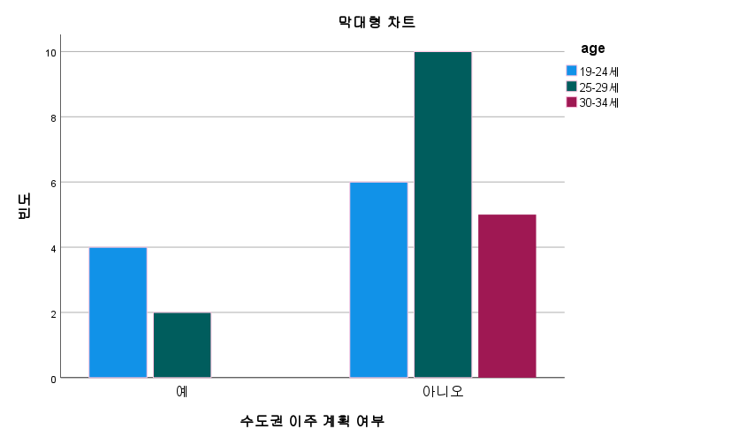
코딩결과
시작시간
시 분
종료시간
시 분
7번

Slide 10
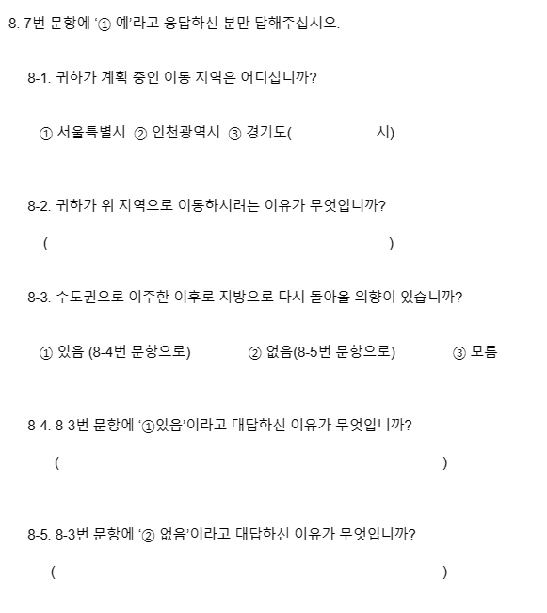
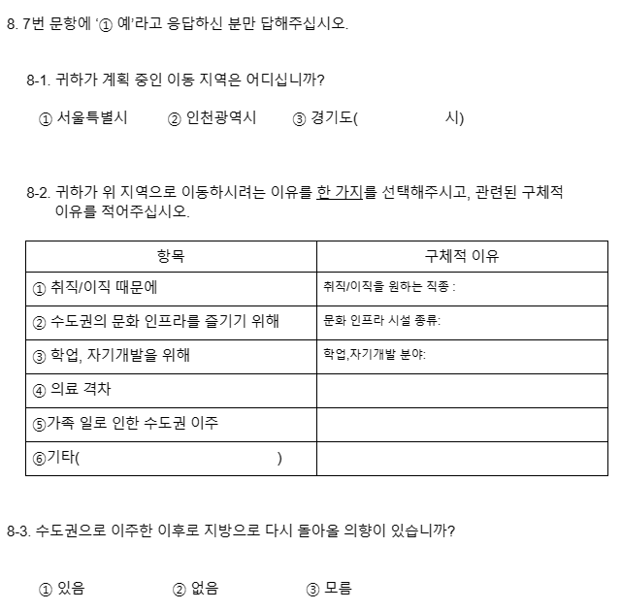
지방이탈과 관련한 조사항목
시작시간
시 분
3차->최종
종료시간
시 분

Slide 11
지방이탈과 관련한 조사항목
시작시간
시 분
3차->최종
종료시간
시 분

Slide 12
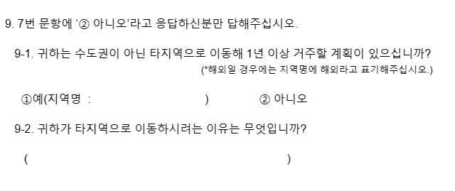
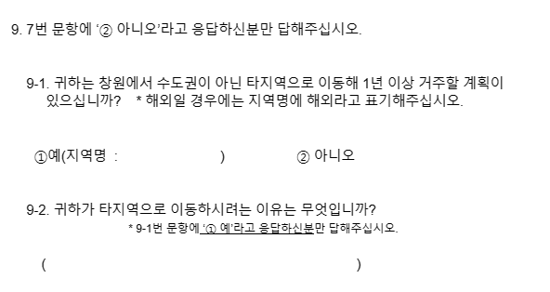
지방이탈과 관련한 조사항목
시작시간
시 분
2차->3차,최종
종료시간
시 분

Slide 13
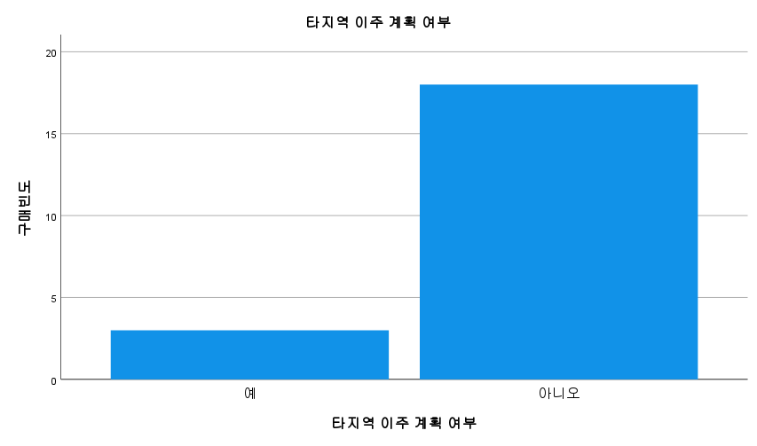
코딩결과
시작시간
시 분
종료시간
시 분
9-1번

Slide 14
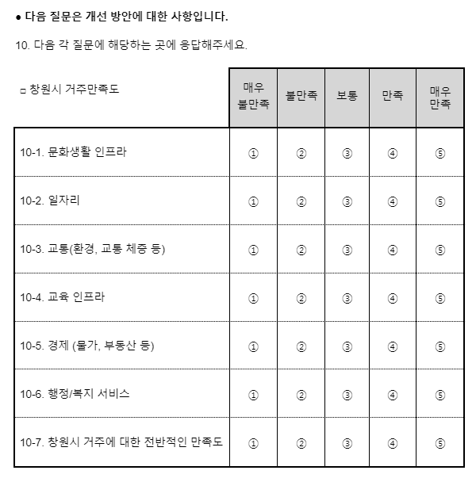
개선방안 및 코딩결과
시작시간
시 분
종료시간
시 분

Slide 15
개선방안 및 코딩결과
시작시간
시 분
종료시간
시 분
1,2차
사전조사
3차
사전조사
경제(부동산 등)에 대한 만족도
경제(물가, 부동산 등)에 대한 만족도

Slide 16
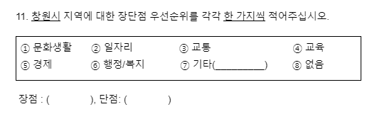
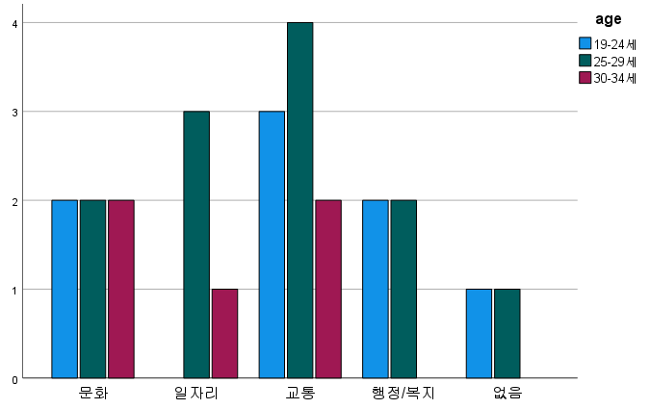
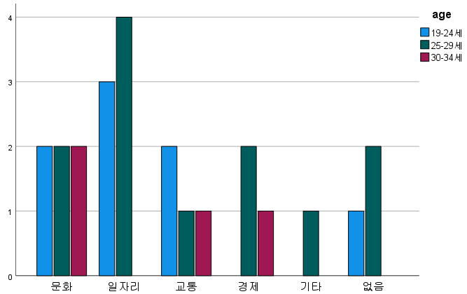
개선 방안 및 코딩결과
시작시간
시 분
종료시간
시 분
장점
단점

Slide 17
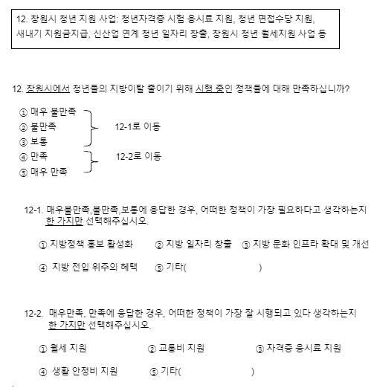
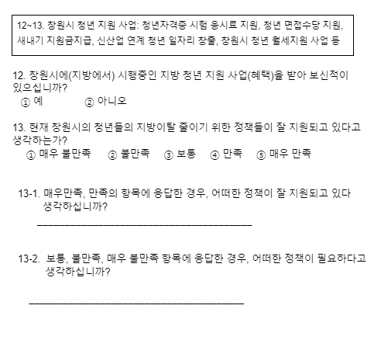
개선 방안
시작시간
시 분
2차->3차
종료시간
시 분

Slide 18
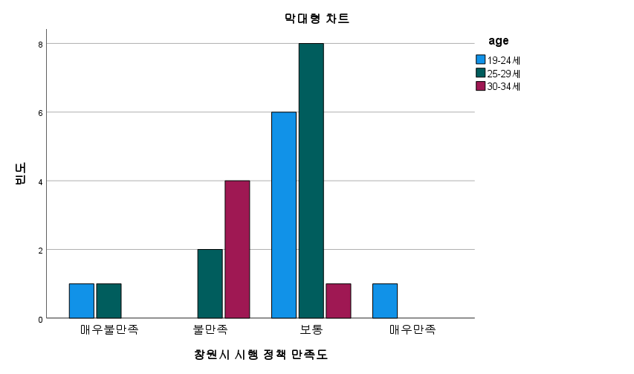
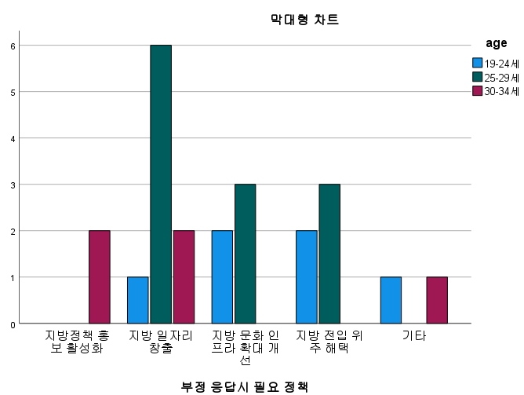
코딩 결과
시작시간
시 분
종료시간
시 분
3차 코딩
12-1번
3차 코딩
12번

Slide 19
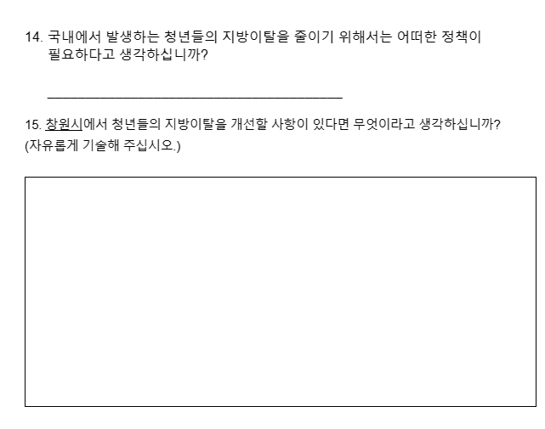
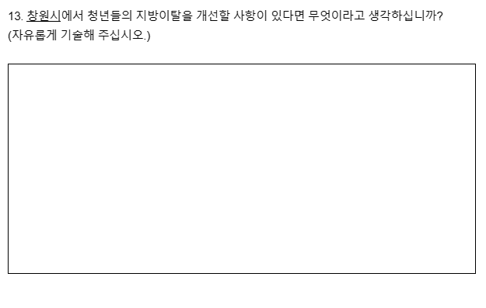
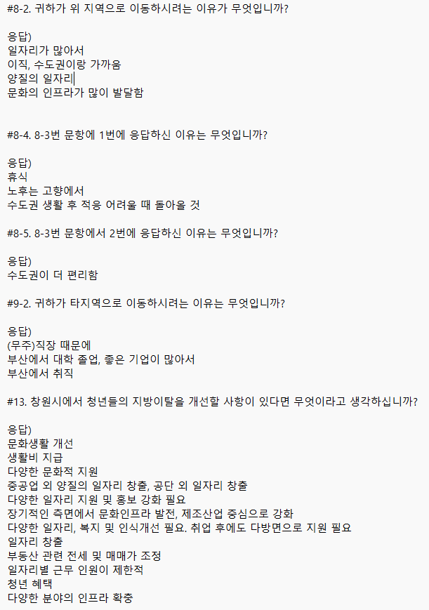
개선 방안
시작시간
시 분
2차->3차
종료시간
시 분
1~2차 14번 삭제

Slide 20
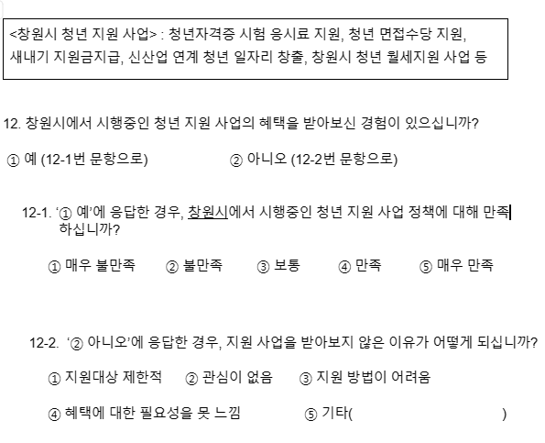
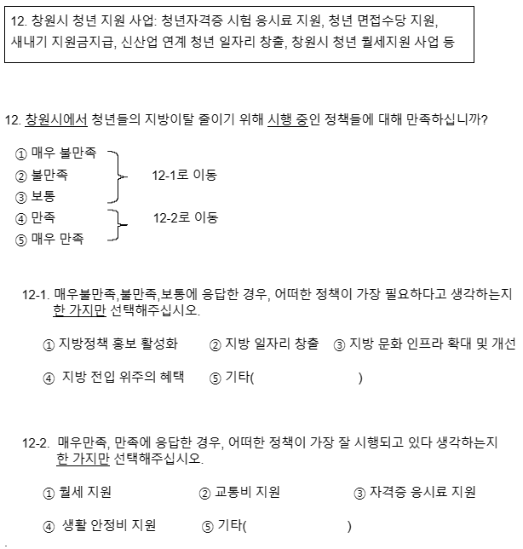
개선 방안
시작시간
시 분
3차->최종
종료시간
시 분

Slide 21
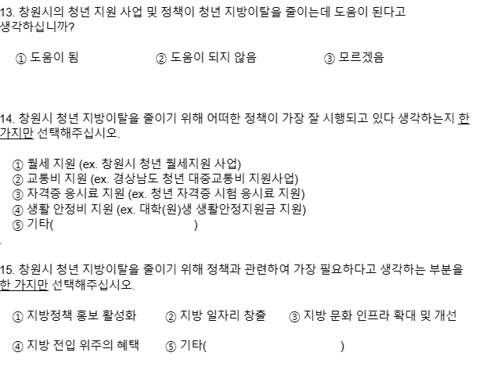
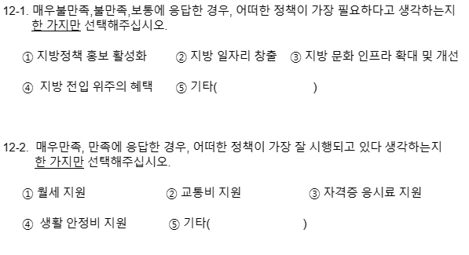
개선 방안
시작시간
시 분
3차->최종
종료시간
시 분

Slide 22
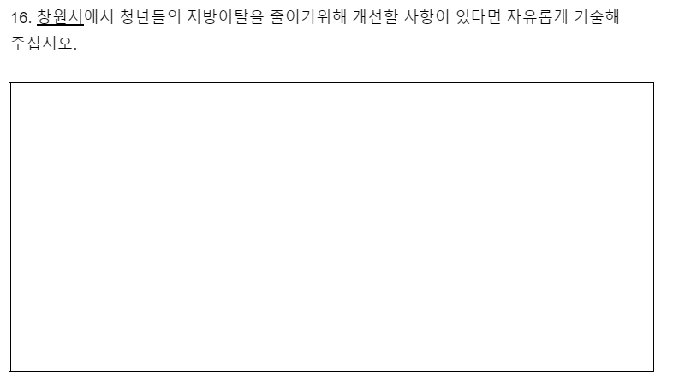
개선 방안
시작시간
시 분
3차->최종
종료시간
시 분

Slide 23
감사합니다!
[통계조사실습] 3조

